Slide 1


TE3003B Integración de robótica y sistemas inteligentes
01 de abril del 2024
Facilitador: PhD Alfredo García Suárez

Slide 2
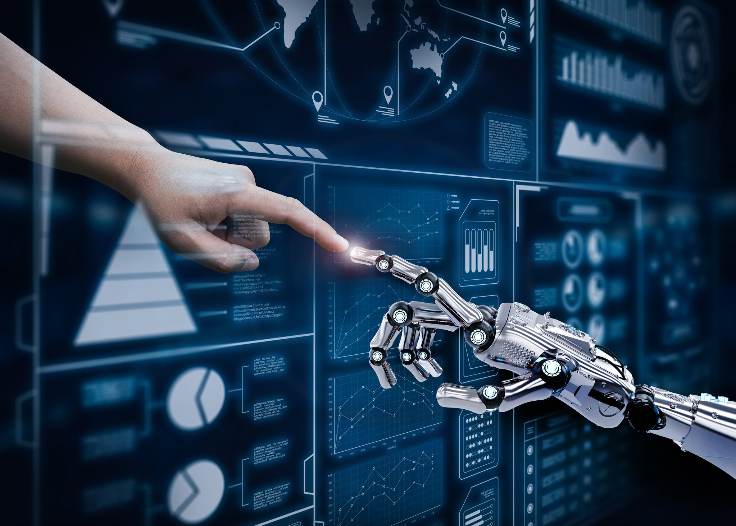
Bienvenida
Facilitador: PhD Alfredo García Suárez

Slide 3
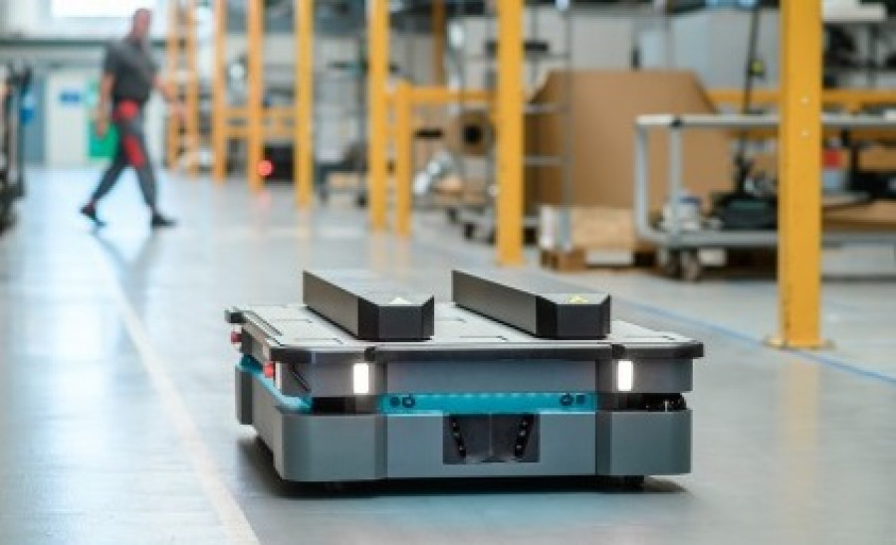
“La robótica móvil puede definirse como sistemas robóticos que pueden desplazarse en distintos entornos y que cuenta con distintas capacidades que les permiten ejecutar tareas complejas, ya sea de forma autónoma o controlados por un operador humano..”
–Katsuhiko Ogata
Facilitador: PhD Alfredo García Suárez

Slide 4

Objetivo principal del Curso
Podrás desarrollar los componentes de inteligencia que le permiten a un robot ser autónomo en la solución de problemas.
Facilitador: PhD Alfredo García Suárez

Slide 5
Objetivos particulares del curso
Desarrollarás sistemas embebidos cumpliendo con normas de calidad, seguridad y desempeño.
Crearás interfaces de hardware y software que habilitan la interacción inteligente entre dispositivos digitales.
Utilizarás distintos lenguajes, recursos y estrategias comunicativas de manera efectiva y acorde al contexto, en su interacción en distintas redes profesionales y personales, con diferentes propósitos o finalidades.
Facilitador: PhD Alfredo García Suárez

Slide 6

AGENDA
M1 | M2 | M3 | M4 | RETO
Tecnologías Emergentes Facilitador: David Antonio Torres y Emmanuel Torres Ríos | Sistemas Embebidos Facilitador: David Antonio Torres y Emmanuel Torres Ríos | Robot Autónomo Lunes 15:00 a 17:00 hrs. Viernes 17:00 a 19:00 hrs. Facilitador: Alfredo García y Rigoberto Cerino | Interacción inteligente a través de interfaces de hardware y software. Facilitador: David Antonio Torres y Emmanuel Torres Ríos | Mini-challenges Facilitador: David Antonio Torres, Emmanuel Torres Ríos, Alfredo García y Rigoberto Cerino
Facilitador: PhD Alfredo García Suárez

Slide 7
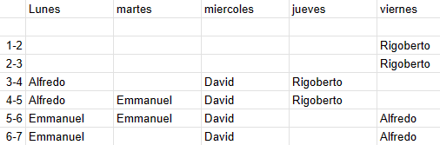
AGENDA
Facilitador: PhD Alfredo García Suárez

Slide 8
TEMARIO
Periféricos
Técnicas para el tratamiento de señales y el análisis de datos en tiempo real.
Unidades de procesamiento
Interacción Humano-Computador
Análisis de casos de estudio en robótica autónoma.
Sistemas dinámicos lineales y no lineales
Tiempo discreto
Facilitador: PhD Alfredo García Suárez

Slide 9

EVALUACIÓN
Rubro | Porcentaje
Actividades semanales | 60%
Examen 1 | 20%
Examen 2 | 20%
Facilitador: PhD Alfredo García Suárez

Slide 10
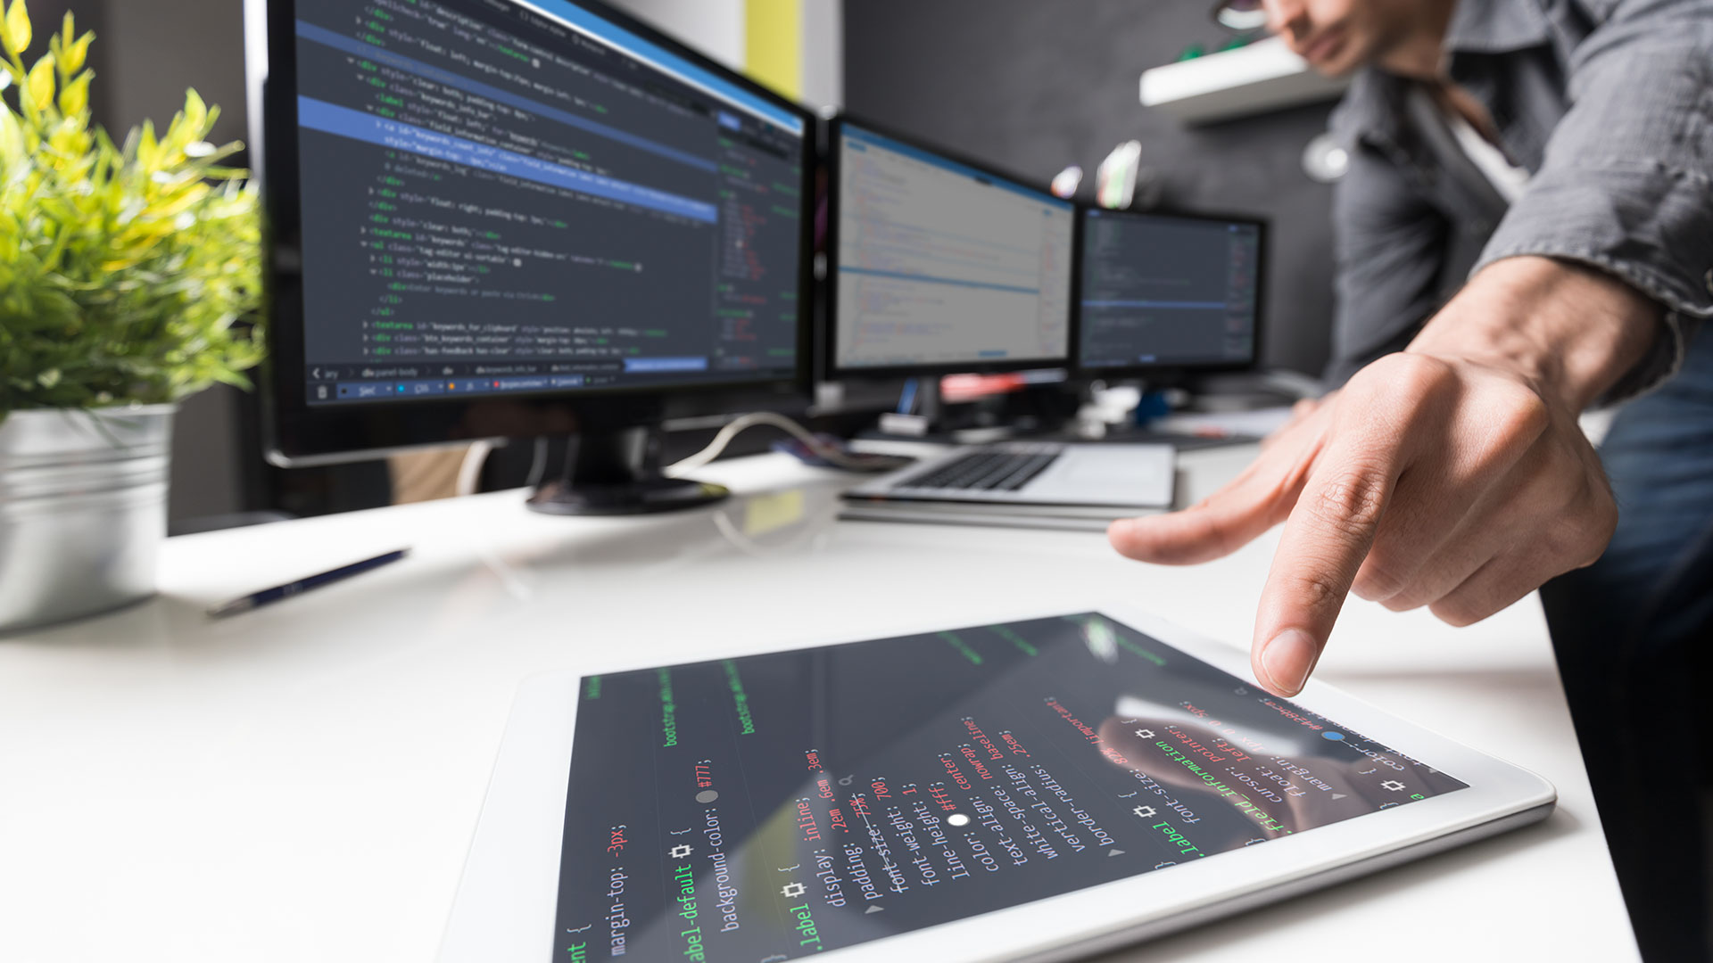
DINÁMICA DE CLASES
Introducción: Teória y descripción de conceptos y procedimientos.
Desarrollo: Aplicación y seguimiento práctico de los conceptos teóricos.
Finalización: Practica individual o por equipos de retos por sesión.
Facilitador: PhD Alfredo García Suárez

Slide 11

ACERCA DEL FACILITADOR
Doctorado en Ingeniería del Lenguaje y del Conocimiento
Inteligencia Artificial
Desarrollo IoT
Interacción Humano-Computador
Sistema Nacional de Investigadores nivel Candidato
Facilitador: PhD Alfredo García Suárez

Slide 12
PLATAFORMAS EN LA NUBE
GitHub del curso
https://github.com/freddy-7/TE3003B.-Integracion-de-robotica-y-sistemas-inteligentes.git
Facilitador: PhD Alfredo García Suárez

Slide 13

PLATAFORMAS EN LA NUBE
Actualización de SO
20.04 Noetic
Facilitador: PhD Alfredo García Suárez

Slide 14
INTRODUCCIÓN
01
-Sistemas Dinámicos Lineales y no Lineales
Facilitador: PhD Alfredo García Suárez

Slide 15
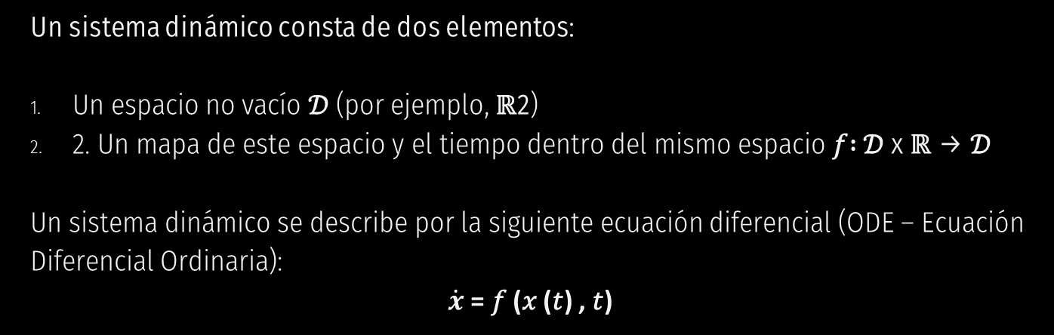
Sistemas dinámicos
Lineales y no Lineales
Un sistema dinámico consta de dos elementos:
Un espacio no vacío 𝒟 (por ejemplo, ℝ2)
2. Un mapa de este espacio y el tiempo dentro del mismo espacio 𝑓∶ 𝒟 x ℝ → 𝒟
Un sistema dinámico se describe por la siguiente ecuación diferencial (ODE – Ecuación Diferencial Ordinaria):
$\dot{x}$= 𝑓 (𝑥 (𝑡) , 𝑡)
Facilitador: PhD Alfredo García Suárez

Slide 16
Sistemas dinámicos
Lineales y no Lineales
Esto puede verse como un concepto geométrico. En otras palabras, para cada punto del espacio 𝑥 ∈ 𝒟, la función𝑓 (𝑥, 𝑡) proporciona la información sobre la evolución del sistema en el instante 𝑡.
Cuando la función f no depende del tiempo, es decir, 𝑓 = 𝑓 (𝑥) , entonces se dice que el sistema es invariante en el tiempo.
Facilitador: PhD Alfredo García Suárez

Slide 17

Sistemas dinámicos
Lineales y no Lineales
Nuestro objetivo es modelar nuestro sistema como un sistema dinámico, que incluye la entrada explícita de 𝑢 y genera la salida 𝑦:
donde 𝑛𝑥 es el número de coordenadas de estado, 𝑛𝑢 es el número de entradas, 𝑛𝑦 es el número de salidas. Esta representación se llama representación del espacio de estados.
Facilitador: PhD Alfredo García Suárez

Slide 18
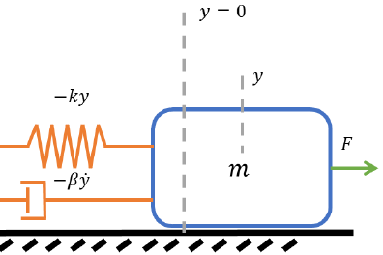

Sistemas dinámicos
Lineales y no Lineales
Consideremos un sistema ideal del amortiguador masa-resorte donde se aplica una fuerza externa 𝐹 sobre la masa. La salida del sistema es la posición de la masa 𝑦.
Aplicando la segunda ley de Newton, la dinámica del sistema viene dada por:
Facilitador: PhD Alfredo García Suárez

Slide 19



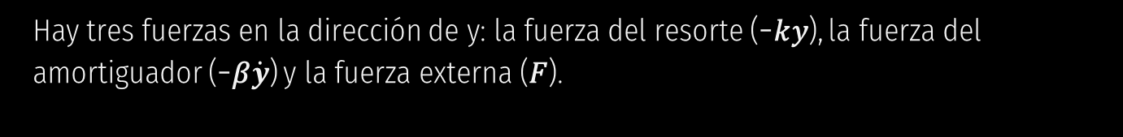
Sistemas dinámicos
Lineales y no Lineales
Hay tres fuerzas en la dirección de y: la fuerza del resorte (−𝑘𝑦), la fuerza del amortiguador (−𝛽$\dot{y}$) y la fuerza externa (𝐹).
Facilitador: PhD Alfredo García Suárez

Slide 20

Actividad 1 (Manipulador de un enlace)
1. Crear un nuevo repositorio nuevo con el nombre: Actividad 1 (Manipulador de 1 enlace)
2. Simular la dinámica de un manipulador de enlace único utilizando el siguiente modelo dinámico en simulink.
$$J\ddot{q}+k\dot{q}+mga\cos{(}q)=τ$$
Sean $x_{1}=q$ and ${{\dot{x}}_{1}=x}_{2}$
$$\left\{\begin{aligned}{\dot{x}}_{1}&=x_{2} \\ {\dot{x}}_{2}=\frac{1}{J}\left(τ−mga\cos{x_{1}}−kx_{2}\right)\end{aligned}\right.$$
Facilitador: PhD Alfredo García Suárez

Slide 21
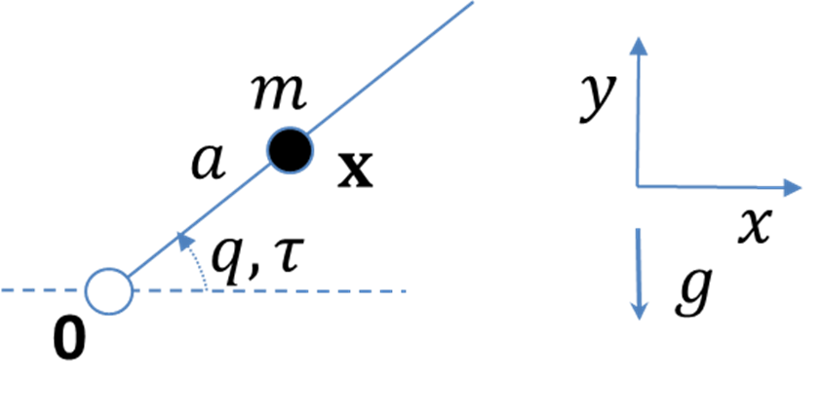

Actividad 1 (Manipulador de un enlace)
Para este caso, consideraremos que el centro de masa se encuentra en el centro de la barra ya que es una varilla uniforme, entonces tenemos que:
$a=\frac{l}{2}$ $J=\frac{4}{3}ma^{2}$
Facilitador: PhD Alfredo García Suárez

Slide 22
Actividad 1 (Manipulador de un enlace)
3. Obtener la simulación con cada una las siguientes combinaciones de parámetros.
Parámetros de simulación:
a) k = 0.01, m = 0.75, l = 0.36 , g = 9.8, Tau = 0.0, x1 = 0.0, x2 = 0.0
b) k = 0.01, m = 0.75, l = 0.36 , g = 9.8, Tau = 1, x1 = 0.0, x2 = 0.0
c) k = 0.01, m = 0.75, l = 0.36 , g = 9.8, Tau = 0.0, x1 = 5, x2 = 0.0
d) k = 0.01, m = 0.75, l = 0.36 , g = 9.8, Tau = 0.0, x1 = 0.0, x2 = 10
e) k = 0.01, m = 5, l = 0.36 , g = 9.8, Tau = 0.0, x1 = 0.0, x2 = 0.0
4. Generar un reporte describiendo la respuesta de cada una de las simulaciones realizadas. Incluir el Archivo en Simulink
5. Subir el link del repositorio en CANVAS para “Evaluación”
Facilitador: PhD Alfredo García Suárez

Slide 23

Fin de la Sesión
Preguntas?
Alfredo.garcias@tec.mx
https://itesm.zoom.us/j/9648719322
Facilitador: PhD Alfredo García Suárez

